Slide 1
▶ YouTube トレンド ランキング
2026年09月03日 · 急上昇 TOP 10 発表

Slide 2

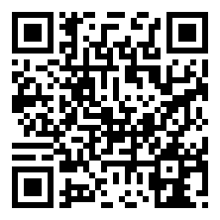
#10
おもかげ covered by 音ノ乃のの＆戌亥とこ＆緑仙
📺 音ノ乃のの / NononoNono
👁 140,910 👍 9,105 💬 321
⏱ 3:08 · 📅 公開9時間前
https://www.youtube.com/watch?v=QlaGDL69HjY
💡 公開9時間で急上昇入り！ 10万再生突破の話題作 いいね率6.5%と視聴者の支持が非常に高い

Slide 3

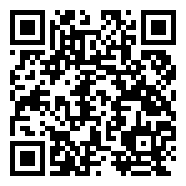
#9
『モンスターハンターワイルズ：アセンダンス』ブーストアクション紹介動画
📺 CapcomChannel
👁 377,949 👍 4,643 💬 0
⏱ 1:42 · 📅 公開15時間前
https://www.youtube.com/watch?v=nS9wPiWjS9Y
💡 公開15時間で急上昇入り！ 10万再生突破の話題作

Slide 4

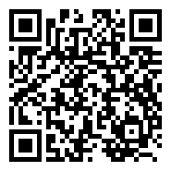
#8
『メリーベリーラブ』｜予告編｜チ・チャンウク×今田美桜W主演！「愛の不時着」のCJ ENMによる日韓共同プロジェクトで贈る国境を越えたロマンティック・ラブコメディ｜Disney+ (ディズニープラス）
📺 ディズニープラス
👁 303,358 👍 636 💬 26 📈+819.5%
⏱ 1:55 · 📅 公開21時間前
https://www.youtube.com/watch?v=c3WNau7FlGU
💡 公開21時間で急上昇入り！ 10万再生突破の話題作 前日比+819.5%の爆発的な伸び

Slide 5

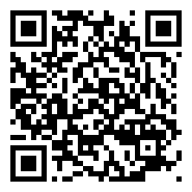
#7
【MV Teaser】FRUITS ZIPPER『秘密のアティチュード』
📺 KAWAII LAB.
👁 79,907 👍 2,868 💬 326
⏱ 0:18 · 📅 公開11時間前
https://www.youtube.com/watch?v=yq77b5JQFh0
💡 公開11時間で急上昇入り！ 急上昇中の新興コンテンツ いいね率3.6%と好評価

Slide 6

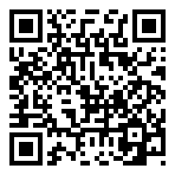
#6
【なぜか鬼畜】5文字しばりで『建築しりとり』を全員つなげろ【マイクラ】
📺 ドズル社
👁 343,481 👍 7,972 💬 453
⏱ 1:10:25 · 📅 公開12時間前
https://www.youtube.com/watch?v=pKDX7N1xXPI
💡 公開12時間で急上昇入り！ 10万再生突破の話題作 いいね率2.3%と好評価

Slide 7

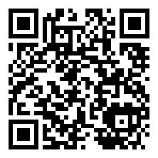
#5
【公式予告編】「日本統一77」2026年11月4日DVDリリース！
📺 日本統一公式
👁 54,382 👍 346 💬 30
⏱ 1:01 · 📅 公開14時間前
https://www.youtube.com/watch?v=GvbPz_XENZI
💡 公開14時間で急上昇入り！ 急上昇中の新興コンテンツ

Slide 8

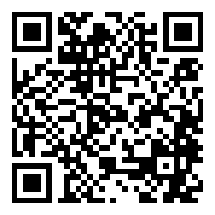
#4
秘密のアティチュード
📺 FRUITS ZIPPER - Topic
👁 21,411 👍 1,270 💬 156
⏱ 3:33 · 📅 公開6時間前
https://www.youtube.com/watch?v=-O4MZ9TDJxw
💡 公開6時間で急上昇入り！ 急上昇中の新興コンテンツ いいね率5.9%と視聴者の支持が非常に高い

Slide 9

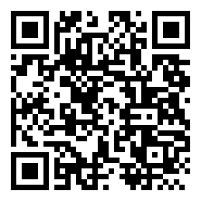
#3
しぐれうい達の絵が上手すぎる「本気かくれんぼ」に驚愕するSHAKA【めっちゃカメレオン】
📺 SHAKAch
👁 260,082 👍 2,217 💬 129
⏱ 2:08:53 · 📅 公開9時間前
https://www.youtube.com/watch?v=M6Y66FyA500
💡 公開9時間で急上昇入り！ 10万再生突破の話題作

Slide 10

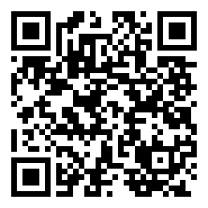
#2
【ティザー予告 第2弾】「ハリー・ポッターと賢者の石」2026年クリスマス HBO Maxで配信開始！
📺 ワーナー ブラザース 公式チャンネル
👁 241,051 👍 2,148 💬 697
⏱ 2:28 · 📅 公開6時間前
https://www.youtube.com/watch?v=U7kxUwfdlOY
💡 公開6時間で急上昇入り！ 10万再生突破の話題作

Slide 11

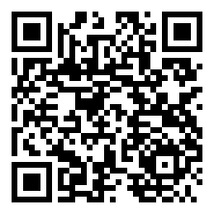
🏆 NO. 1 🏆
SB19 x BE:FIRST 'TOYFRIEND' DANCE PRACTICE
👁 209,543 👍 25,264 💬 1,017 ⏱ 3:36 📅 公開8時間前
💡 公開8時間で急上昇入り！ 10万再生突破の話題作 いいね率12.1%と視聴者の支持が非常に高い
https://www.youtube.com/watch?v=Aiq88UWJffg

Slide 12



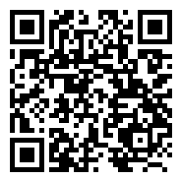



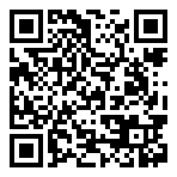
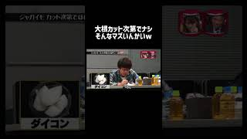
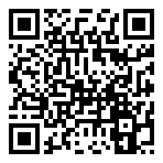
🎬 エンタメ 人気動画 TOP 5
#1
いや勝つんかいw #おもしろ #エンタメ #ネタ #バズれ #shorts
📺 やっさん2 👁 19,164,937 👍 157,773 ⏱ 0:10 📅 2025-08-09
https://www.youtube.com/watch?v=fBQOV3jiST0
#2
狩野英孝のマイクラ実況が面白いwww#エンタメ #マイクラ #狩野英孝
📺 はるえもん 👁 11,787,930 👍 186,633 ⏱ 1:33 📅 2025-07-05
https://www.youtube.com/watch?v=21eblauBPy8
#3
ネプリーグ放送事故w #おもしろ #面白い #テレビ #エンタメ #お笑い #芸人 …
📺 やっさん2 👁 11,578,446 👍 133,315 ⏱ 0:18 📅 2025-11-01
https://www.youtube.com/watch?v=fGaa5iluMIQ
#4
入れないと蝶野に制裁ビンタされる⁉️ #エンタメ #ガキ使 #ダウンタウン#方正
📺 はるえもん 👁 10,642,236 👍 99,115 ⏱ 0:57 📅 2025-10-17
https://www.youtube.com/watch?v=Mr8II4SLhaI
#5
大根だけってどんな味なんだろう？ #面白い #おもしろ #エンタメ #お笑い #お笑…
📺 やっさん2 👁 8,897,062 👍 86,935 ⏱ 0:33 📅 2025-11-05
https://www.youtube.com/watch?v=40nqUvs_tfE

Slide 13





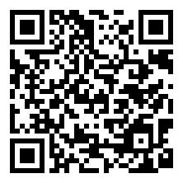
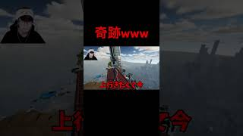
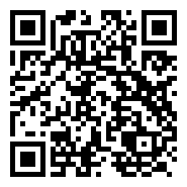
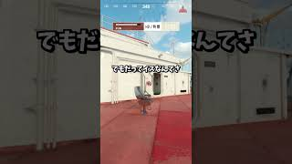
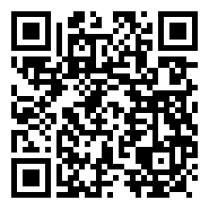
🎮 ゲーム 人気動画 TOP 5
#1
見たことの無い落ち方をする配信者#葉 #ゲーム実況 #切り抜き #onlyup
📺 葉ちゅべ 👁 22,695,953 👍 402,823 ⏱ 0:38 📅 2023-07-07
https://www.youtube.com/watch?v=0cjKg-Z3xak
#2
感動のダブルスイカ‼️ #スイカゲーム #ゲーム実況 #サワヤンゲームズ
📺 にこみチャンネル 👁 20,470,280 👍 362,133 ⏱ 0:59 📅 2023-12-22
https://www.youtube.com/watch?v=mhCy0IgobIw
#3
カンタン迷路かと思いきや...😭😭😭 #パズル #錯視 #Shorts
📺 Kerofen Games 👁 13,247,447 👍 95,779 ⏱ 0:30 📅 2024-09-12
https://www.youtube.com/watch?v=WxiU5sFAF3c
#4
どこで奇跡起こしとんwww#onlyup #葉 #ゲーム実況 #切り抜き
📺 葉ちゅべ 👁 12,708,532 👍 366,867 ⏱ 0:28 📅 2023-07-22
https://www.youtube.com/watch?v=ByG9e8ZxVlg
#5
自然に隠れた末路がww #shorts #prophunt #かくれんぼ #cod
📺 プン 👁 12,421,209 👍 161,048 ⏱ 1:00 📅 2024-10-30
https://www.youtube.com/watch?v=d9MAnruE_-c

Slide 14

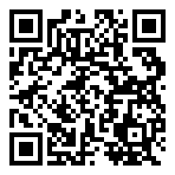

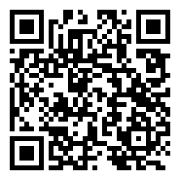



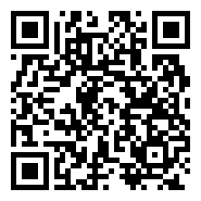


✨ アニメ 人気動画 TOP 5
#1
YOASOBI「勇者」 Official Music Video／TVアニメ『葬送の…
📺 YOASOBI 👁 223,091,372 👍 1,230,246 ⏱ 3:24 📅 2023-09-29
https://www.youtube.com/watch?v=OIBODIPC_8Y
#2
TVアニメ『呪術廻戦』第2期「渋谷事変」ノンクレジットOPムービー／OPテーマ：Ki…
📺 TOHO animation チャンネル 👁 165,030,935 👍 0 ⏱ 1:31 📅 2023-09-01
https://www.youtube.com/watch?v=5yb2N3pnztU
#3
TVアニメ『呪術廻戦』第2期「懐玉・玉折」ノンクレジットOPムービー／OPテーマ：キ…
📺 TOHO animation チャンネル 👁 150,061,586 👍 0 ⏱ 1:31 📅 2023-07-07
https://www.youtube.com/watch?v=gcgKUcJKxIs
#4
Mrs. GREEN APPLE「ライラック」MV - TVアニメ『忘却バッテリー』…
📺 Mrs. GREEN APPLE 👁 57,630,325 👍 184,110 ⏱ 4:53 📅 2024-07-04
https://www.youtube.com/watch?v=-NFhRWhkp7I
#5
TVアニメ『呪術廻戦』第3期「死滅回游 前編」ノンクレジットOPムービー／OPテーマ…
📺 TOHO animation チャンネル 👁 42,928,852 👍 560,682 ⏱ 1:31 📅 2026-01-09
https://www.youtube.com/watch?v=Xr032EhUDPw

Slide 15
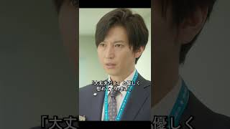
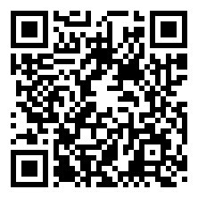





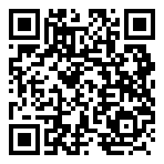

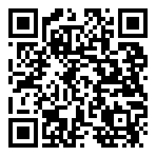
🍿 映画 人気動画 TOP 5
#1
ってるワイフ#film #映画レビュー #映画紹介 #映画 #映画解説 #ドラマ #…
📺 slin映画館 👁 7,385,170 👍 106,449 ⏱ 2:59 📅 2025-06-30
https://www.youtube.com/watch?v=myP46pO9xsU
#2
シンクロ率100％だった映画『Michael』の裏側
📺 フィルムチェーン 👁 6,988,552 👍 106,446 ⏱ 0:56 📅 2026-05-18
https://www.youtube.com/watch?v=lyZZdUUM_GM
#3
歌舞伎町タワーの日本一高い映画館「109シネマズプレミアム新宿」を正直レビュー！
📺 正直レビュー 🍰🍛 👁 6,928,552 👍 120,497 ⏱ 1:00 📅 2025-03-15
https://www.youtube.com/watch?v=2a1YM7MCXng
#4
トイストーリー5面白くなかった。1と2が最高すぎたから見ない方がよかったと後悔してま…
📺 かえぽん 👁 4,553,985 👍 24,144 ⏱ 0:12 📅 2026-07-09
https://www.youtube.com/watch?v=mEAhcCWMAa4
#5
名作映画を見た感想を嘘ついてる奴は誰だ！映画人狼バトル開始！
📺 東海オンエア 👁 3,561,806 👍 30,719 ⏱ 34:45 📅 2024-09-26
https://www.youtube.com/watch?v=KWYewgdSAOI

